Slide 1
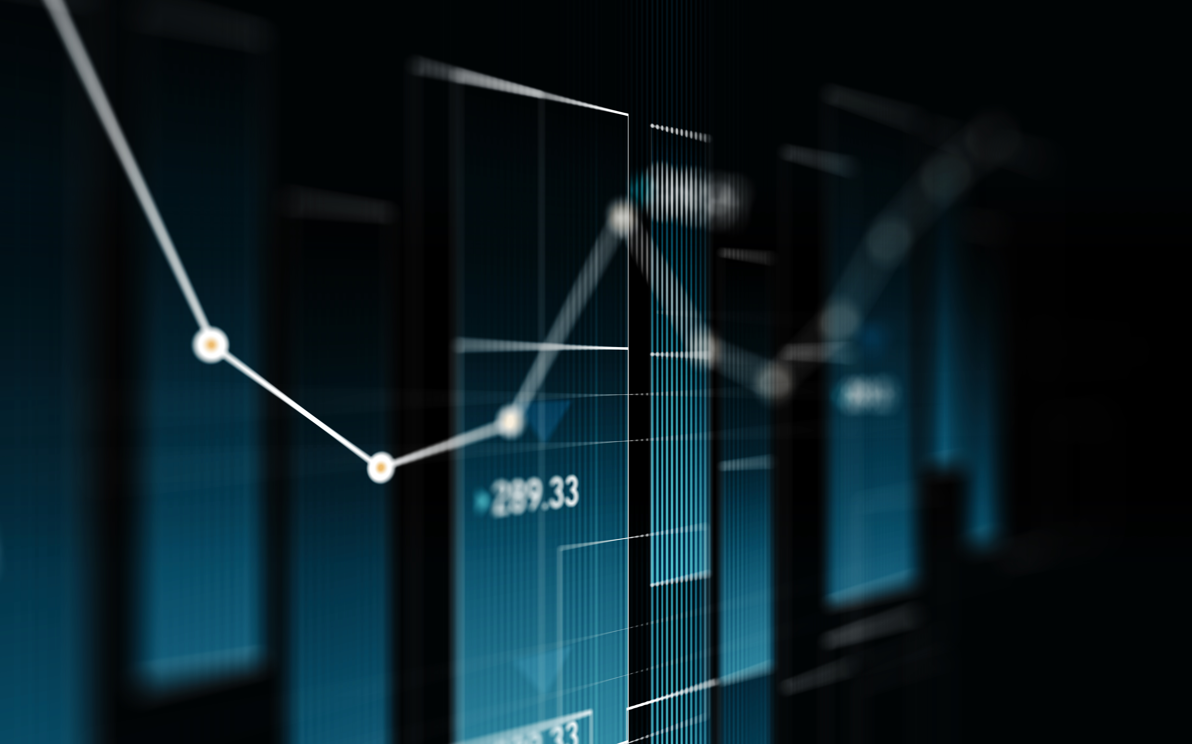
LE CERN - INFORMATIQUE
Tamara Jovićević 2020/0169

Slide 2
Le CERN
Le CERN est l’un des environnements informatiques scientifiques les plus exigeants du monde. C’est le lieu de naissance du World Wide Web, qui y a initialement été conçu et développé afin de permettre aux physiciens d’universités et d’instituts du monde entier d’échanger des informations de façon simple et instantanée. Tant par les services au complexe d’accélérateurs, au Laboratoire et à ses utilisateurs, que par le développement logiciel, le traitement et stockage des données, les réseaux, le soutien au programme expérimental LHC et non LHC, et l'automatisation et les contrôles, l’informatique est au cœur de l’infrastructure du CERN.

Slide 3
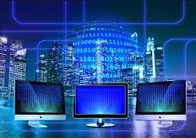
Après avoir parcouru le site du CERN, j'ai décidé de dédier ce travail aux données, à leur stockage, leur conservation et leur transmission.

Slide 4
Stockage des données
Préservation des données
Les défis des réseaux

Slide 5
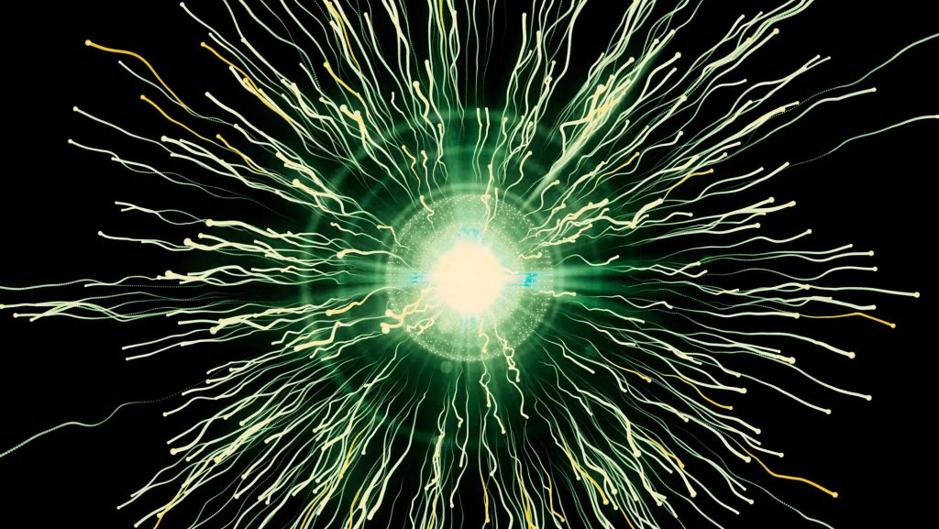
Stockage des données
Plus d’un milliard de collisions de particules peuvent se produire chaque seconde dans les détecteurs des expériences du LHC(Le projet de Grand collisionneur de hadrons). Il n'est pas possible de garder tous ces événements. Un système de « déclenchement » est donc utilisé pour filtrer les données et sélectionner les événements potentiellement intéressants pour une analyse ultérieure.

Slide 6
Stockage des données
Malgré la réduction drastique des données effectuée par les expériences, le Centre de calcul du CERN traite en moyenne un pétaoctet (un million de gigaoctets) de données chaque jour. Les expériences du LHC produisent de l’ordre de 90 pétaoctets de données par an, tandis que 25 pétaoctets additionnels de données sont produits en parallèle par d’autres expériences au CERN.
Le stockage de ces grandes quantités de données est une fonction essentielle de l’infrastructure informatique du CERN. Les données sont stockées sur bandes magnétiques pour être préservées à long terme et sont migrées, dès que la technologie le permet, sur des bandes de densité supérieure.

Slide 7
EOS
Le système de stockage du CERN EOS a été conçu pour répondre aux besoins informatiques très poussés du LHC. Il comptabilise plus de trois milliards de fichiers, un chiffre à la mesure des performances exceptionnelles du LHC et de ses expériences.

Slide 8
Préservation des données
Au fil de ses plus de 60 ans d’histoire, le CERN a produit de grands volumes de données de tous types : des données scientifiques – plus de 330 pétaoctets (330 millions de gigaoctets) à ce jour provenant d’expériences de physique des hautes énergies – mais également des photographies, des vidéos, des comptes rendus, des notes, des pages Web, etc.
330 pB

Slide 9
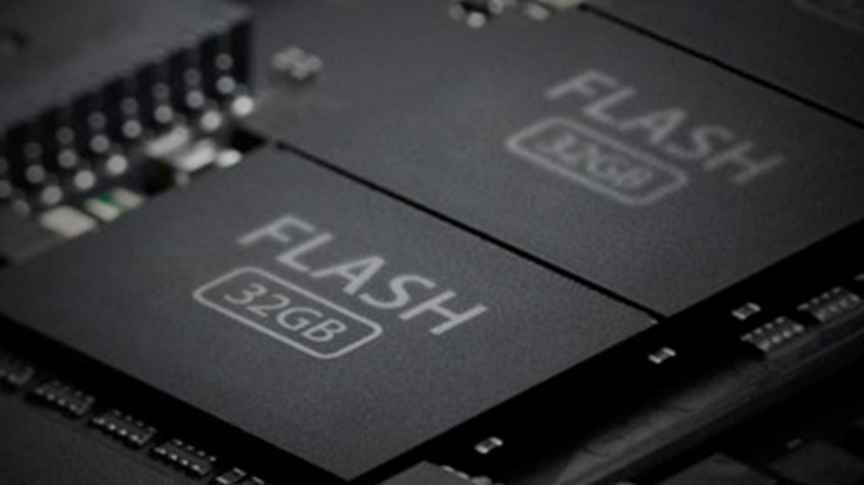
Le CERN doit donc faire face au défi de préserver sa mémoire numérique. Les formats des données et les outils pour y accéder étant en perpétuelle évolution, un effort soutenu est nécessaire pour répondre à ce problème. Cependant, il est intéressant de noter que de nombreux outils utiles à la préservation des données du LHC et d’autres expériences sont également adaptés à des données d’autre nature.

Slide 10
Les défis des réseaux
Les données sont également importantes pour leur stockage et leur préservation, mais cela ne nous servirait à rien si nous ne transportions pas d'une manière ou d'une autre ces données à d'autres utilisateurs.

Slide 11
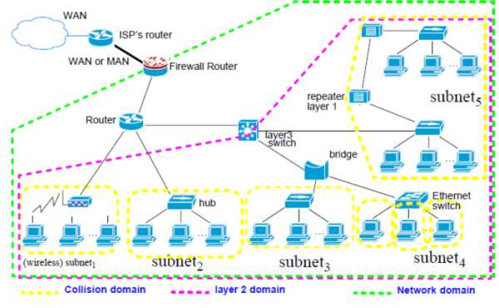
Les défis des réseaux
Les réseaux de communication internes et externes sont essentiels au fonctionnement du CERN. En interne, plus de 50 000 km de fibres optiques assurent la connectivité réseau sur l'ensemble des sites du CERN. Le centre de calcul du CERN héberge également le point d'échange Internet du CERN (CIXP), un point d'échange neutre vis-à-vis des opérateurs, via lequel le CERN a joué un rôle central dans le développement d'Internet.

Slide 12
En 1991, 80% de la capacité d'internet en Europe pour le trafic international était installée dans le centre de calcul du CERN.
80%

Slide 13
L’une des composantes les plus impressionnantes de la Grille WLCG est la connectivité et tout ce qui a trait aux réseaux. Grâce à eux, tant au CERN que plus largement au niveau mondial, la Grille est à même de lancer la distribution des données ensuite partagées avec des centaines d’instituts collaborant internationalement. Depuis le début de la seconde période d’exploitation de quatre ans du LHC, les taux de transfert de données globaux ont eux aussi atteints des sommets. Des taux trois fois plus élevés que ceux enregistrés durant la première période d’exploitation du LHC ont été observés, soit plus de 60 gigaoctets par seconde.
60 GB/s !!!

Slide 14
Faire face aux défis de demain
Un programme continu de mises à niveau et de consolidations du LHC et des expériences au CERN entraîneront une augmentation considérable en tremes de besoins informatiques dans les années à venir, dépassant ce qui devrait être réalisable avec un budget d'investissement constant.
Les besoins en capacité de stockage et de calcul seront supérieurs de plusieurs ordres de grandeur à ce que, à budget constant, les projections en termes de progrès technologiques permettent d’espérer.

Slide 15
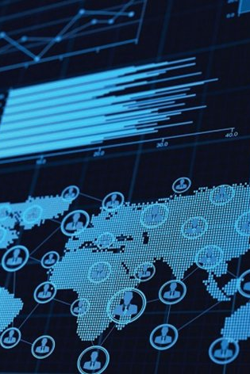
Faire face aux défis de demain
Le LHC à haute luminosité, le successeur du LHC, devrait être opérationnel après 2025. À ce stade, la capacité de calcul totale requise par les expériences devrait être 50 à 100 fois supérieure à celle d'aujourd'hui, les besoins en stockage de données requis devant être de l'ordre des exaoctets.
1 EB !!!

Slide 16
Merci pour votre attention!

Slide 17
Sitographie
https://home.cern/fr/science/computing
VOCABULAIRE:
échanger – razmenjivati
la donneé - podatak
la collision – sudar
le pétaoctet – petabajt
le stockage – čuvanje
la bande magnétique – magnetna traka
le fichier – datoteka
la connectivité réseau – mrežna poveyanost
le centre de calcul – računarski centar

